Slide 1


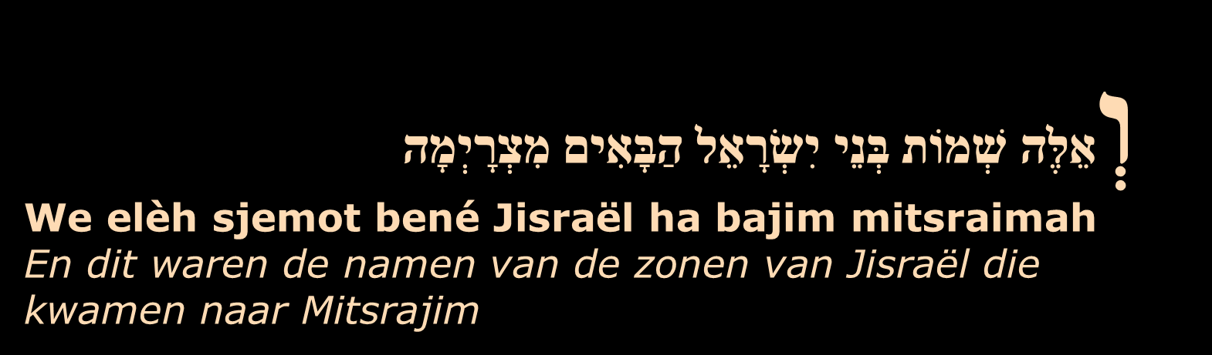
laatste
woorden
1e
woorden

Slide 2
De Smeltoven van Egypte

Slide 3

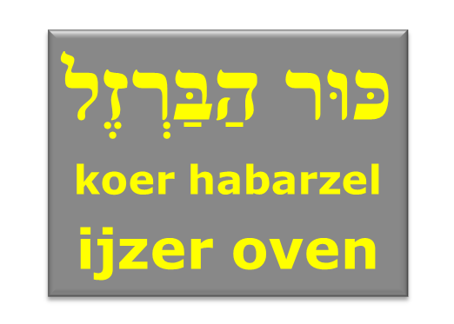
Deuteronomium 4:20 terwijl de HERE u genomen en uit de ijzeroven, uit Egypte, geleid heeft om voor Hem te zijn tot een eigen volk, zoals dit heden het geval is.
Deuteronomium 8:51 want zij zijn uw volk en uw erfdeel dat Gij uit Egypte hebt geleid, midden uit de ijzeroven.
Jesaja 48: 10 Zie, Ik heb u gelouterd, doch niet als zilver; Ik heb u beproefd in de smeltoven der ellende.
Jeremia 11:4 dat Ik aan uw vaderen geboden heb ten dage dat Ik hen uit het land Egypte, de ijzeroven, leidde met de woorden: Hoort naar mijn stem en doet naar alles wat Ik u gebied, dan zult gij Mij tot een volk en zal Ik u tot een God zijn,

Slide 4
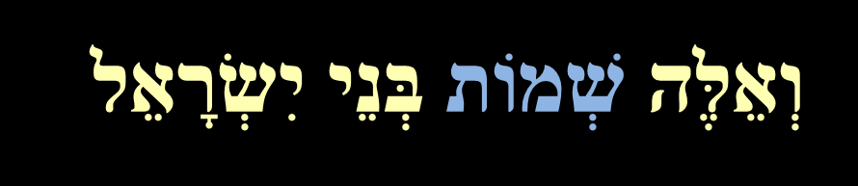

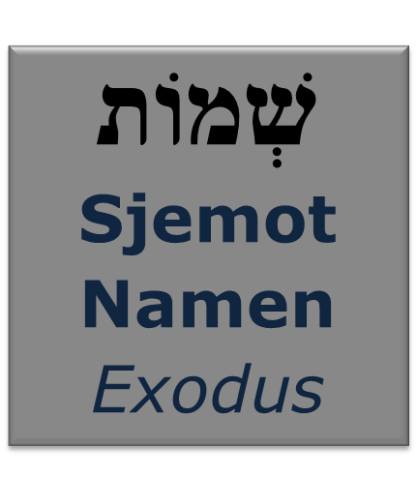
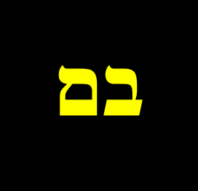
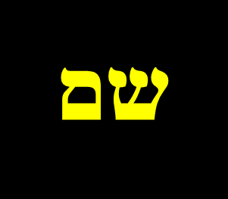
We’eleh sjemot bene Jisraël
En deze (zijn de) namen (van de) kinderen Israels

Slide 5
De mens
Israël
Schepping van de mens
JHWH wandelt met Adam door de hof
Onderwijs voor de mens
Hof van Eden
In het zweet uws aanschijns
Verlost door de ark
Schepping van Israël
JHWH tabernakelt met zijn volk door de woestijn
Onderwijs voor Israël
Het land Kanaan
Slavenarbeid
Verlost door de ark

Slide 6



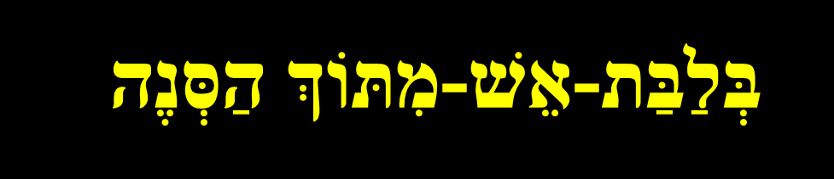
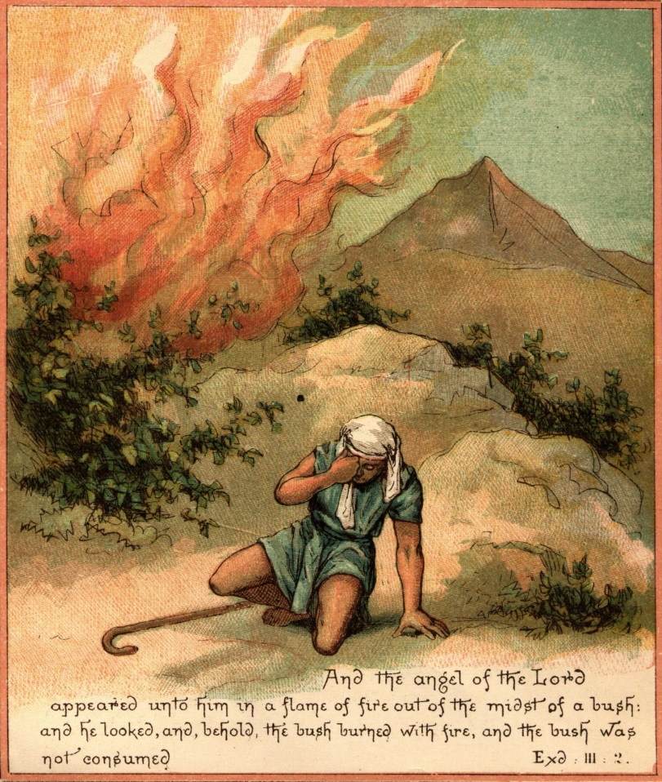
Be labat ésj mi tok ha senèh
In de vlam (van het) vuur uit (het) midden van de senèh
Ex.3:2
doornstruik
braamstruik
braambos
bush
burning bush

Slide 7
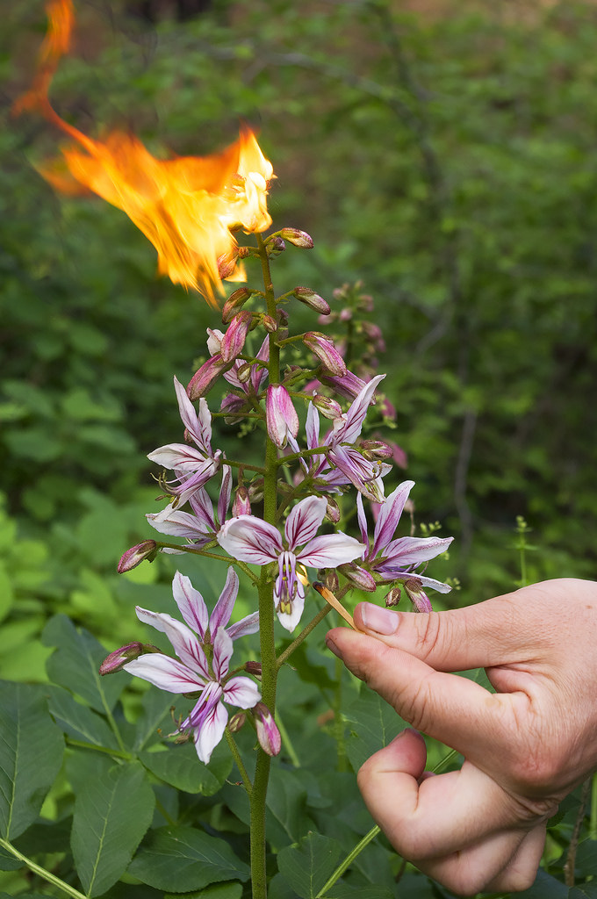
Be labat ésj mi tok ha senèh
In de vlam (van het) vuur uit (het) midden van de senèh
Dictamnus albus
vuurwerkplant

Slide 8




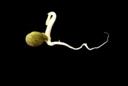
Be labat ésj mi tok ha senèh
In de vlam (van het) vuur uit (het) midden van de senèh
Oer Hebreeuws: de taal van Genesis en Exodus
סְנֶה
senah
met je handen
omhoog
God loven.
Zaad
nakomeling
wat voortkomt uit
palmboom
André Roosma: www.hallelu-jah.nl
Uit de palmboom komt iets voort waar je verwonderd over bent en de Allerhoogste voor prijst

Slide 9
Be labat ésj mi tok ha senèh
In de vlam (van het) vuur uit (het) midden van de senèh
1. Mozes ziet de boom
סְנֶה
senah
2. Hij noemt hem senèh
3. Dit wordt vastgelegd in de taal van die tijd, het oer Hebreeuws
4. Uit de palmboom komt iets voort waar je verwonderd over bent en de Allerhoogste voor prijst

Slide 10
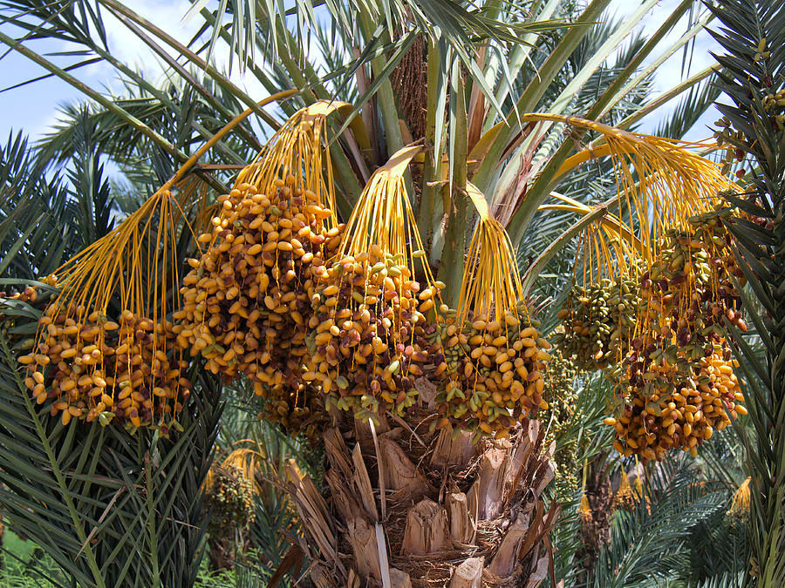
Be labat ésj mi tok ha senèh
In de vlam (van het) vuur uit (het) midden van de senèh
Wat komt er voort uit deze boom?
Hier begint de verlossing!

Slide 11
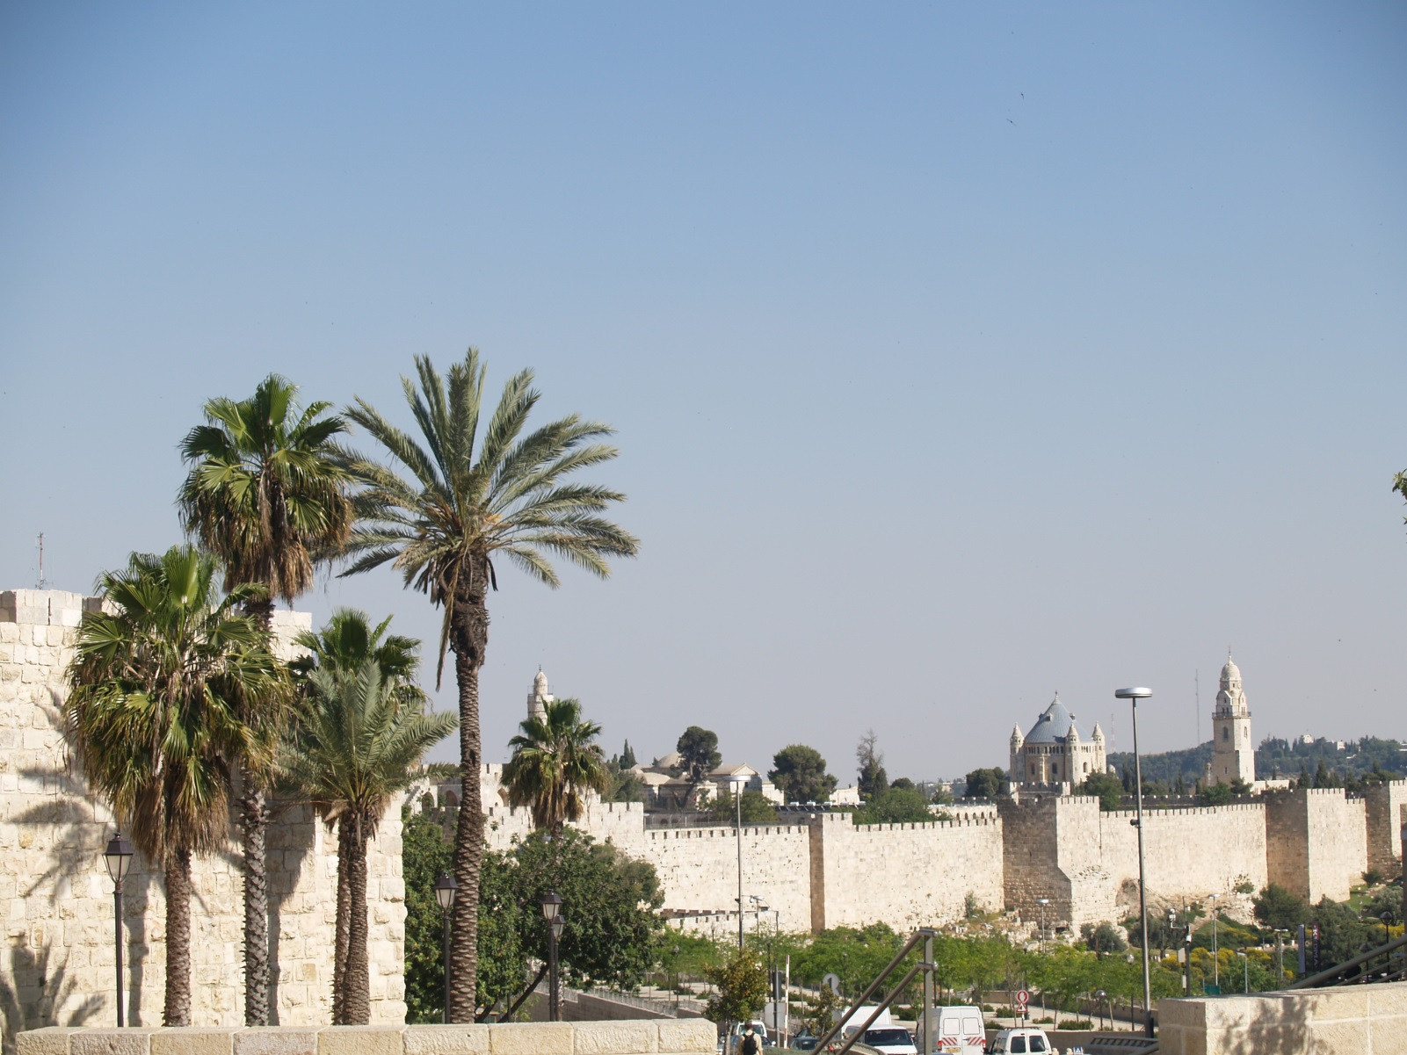

Slide 12
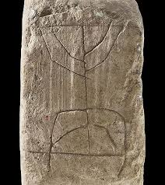
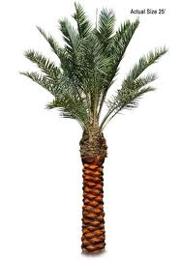
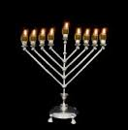
De menorah is de gestileerde senèh

Slide 13
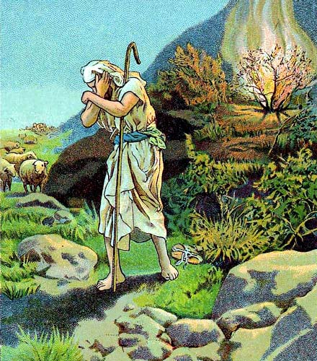
Ex.3:10
jij moet
mijn volk,
de Israëlieten,
uit Egypte wegleiden.’

Slide 14
Num.20:16
“Toen riepen wij tot de Here,
en Hij hoorde onze stem, zond een engel en leidde ons uit Egypte”
Ex.12:51 “En op deze zelfde dag leidde de Here de Israëlieten uit het land Egypte”
Ex.6:25 “Dit zijn Aäron en Mozes, tot wie de Here gezegd heeft: Leidt de Israëlieten uit het land Egypte volgens hun legerscharen.”
Ex.3:10 “Nu dan (Mozes), ga, Ik zend u tot ​Farao, om mijn volk, de Israëlieten, uit ​Egypte​ te leiden.”

Slide 15
DE BEZWAREN VAN MOZES
Een gevoel van minderwaardigheid
Ex.3:11Maar Mozes zeide tot God: Wie ben ik, dat ik naar Farao zou gaan en de Israëlieten uit Egypte zou leiden?
2. Vrees voor mensen
Ex.3:13 Daarop zeide Mozes tot God: Maar wanneer ik tot de Israëlieten kom en hun zeg: De God uwer vaderen heeft mij tot u gezonden, en zij mij vragen: hoe is zijn naam – wat moet ik hun dan antwoorden?
3. Vrees voor afwijzing
Ex.4:1 Toen antwoordde Mozes: Maar als zij mij niet geloven en niet naar mij luisteren, doch zeggen: de HERE is u niet verschenen?
4. Invloed van voorgaande ervaringen
Ex.4: 10 Toen zeide Mozes tot de HERE: Och Here, ik ben geen man van het woord, noch sinds gisteren, noch sinds eergisteren, noch sinds Gij tot uw knecht gesproken hebt, want ik ben zwaar van mond en zwaar van tong.
5. Conclusie
Ex.4:13 Maar hij zeide: Och Here, zend toch iemand anders.

Slide 16
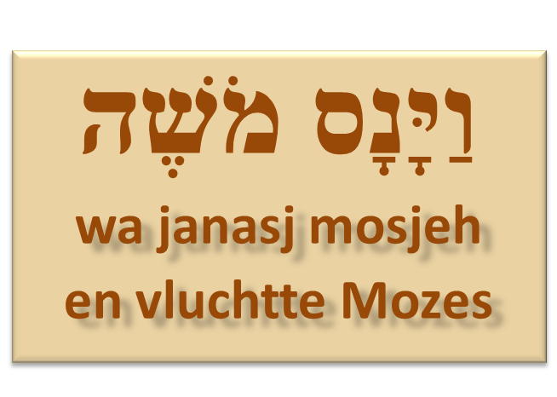

1. Sjemot 4:2 De HEER vroeg: ‘Wat heb je daar in je hand?’ ‘Een staf,’ antwoordde Mozes. 3 ‘Gooi hem op de grond,’ beval de HEER, en toen Mozes dat deed, veranderde de staf in een slang. Mozes deinsde achteruit, 4 maar de HEER zei tegen hem: ‘Grijp de slang bij zijn staart.’ Toen Mozes dat deed, veranderde in zijn hand de slang weer in een staf. 5 De HEER zei: ‘Hierdoor zullen ze geloven dat de HEER, de God van hun voorouders, de God van Abraham, de God van Isaak en de God van Jakob, aan jou verschenen is.’

Slide 17
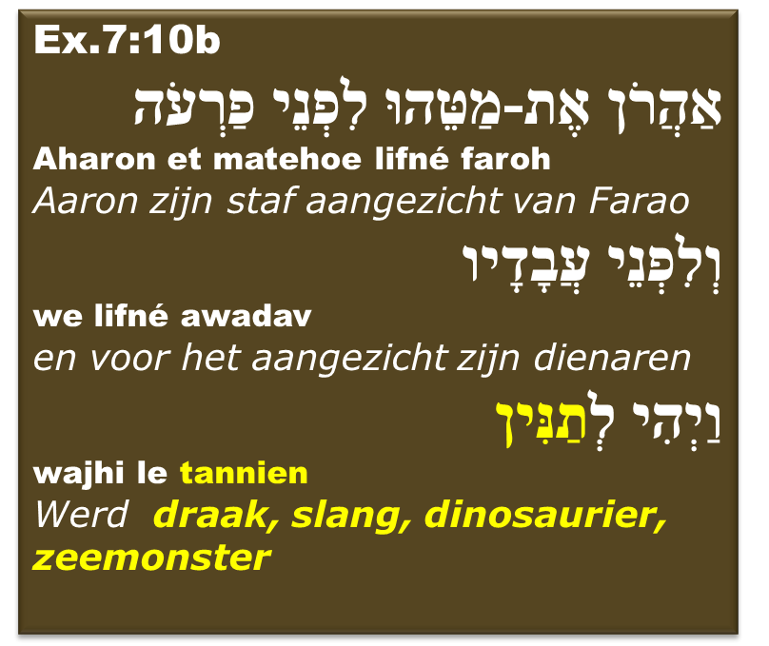
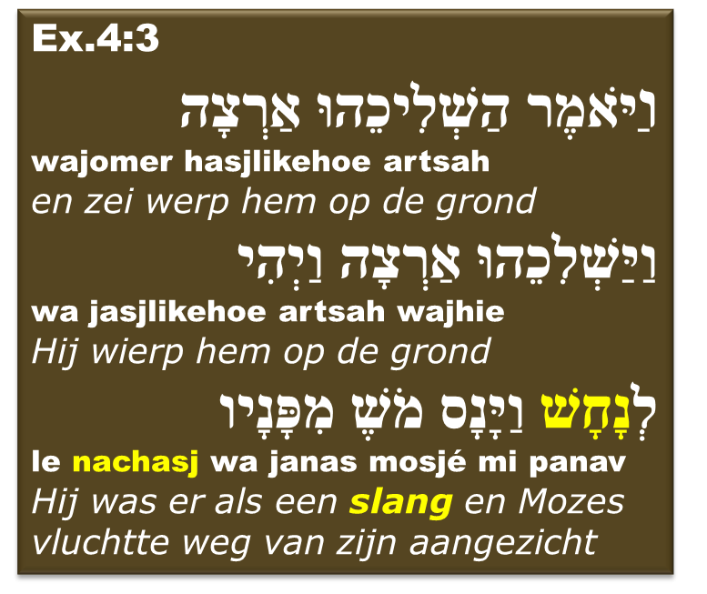

Slide 18
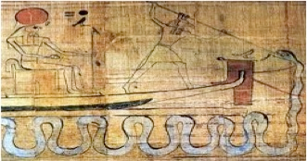
Apep of Apophis was de slechte godheid van het oude Egypte. Beeld van duisternis en chaos. Tegenstander van het licht en de orde.

Slide 19
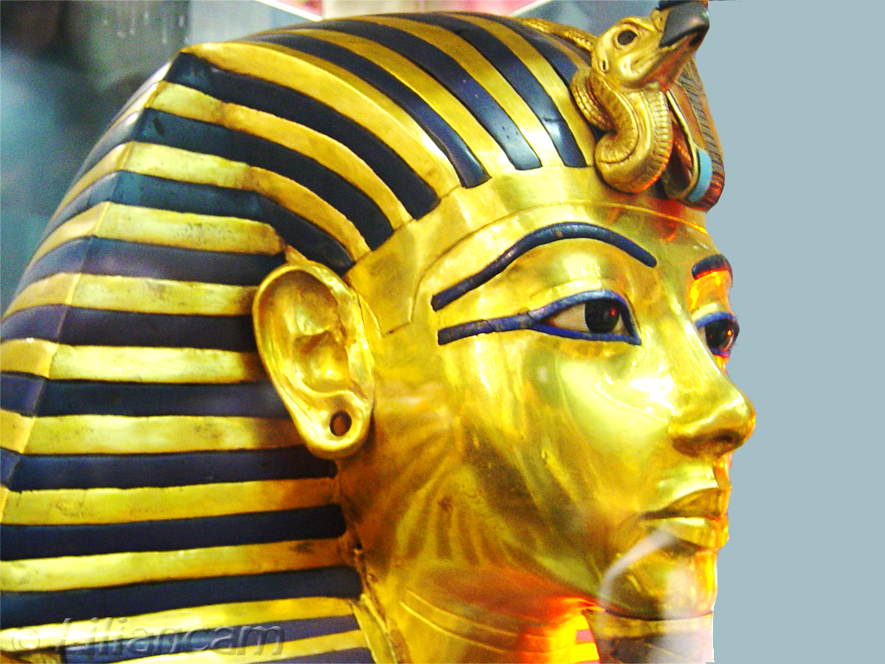

Slide 20
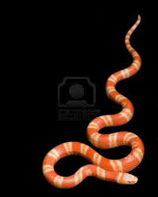
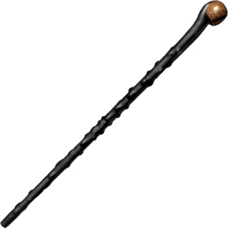
‘Hierdoor zullen ze geloven dat de HEER, de God van hun voorouders, de God van Abraham, de God van Isaak en de God van Jakob, aan jou verschenen is.’
Symbool van het kwade in Egypte
Symbool van macht & gezag

Slide 21
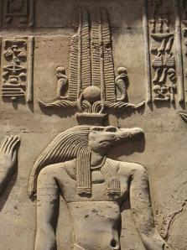
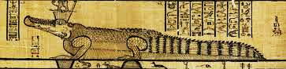
Sobek is de Egyptische God van de Nijl

Slide 22
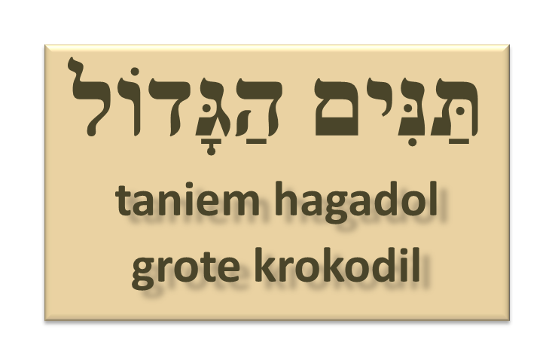
Ezechiël 29:3
“Dit zegt God, de HEER:
Farao, ik keer me tegen je,
jij, koning van Egypte,
jij, grote krokodil die daar ligt
in de waterstromen van de Nijl,
jij die zegt:
‘De Nijl is van mij,
ik heb hem voor mijzelf gemaakt.’

Slide 23
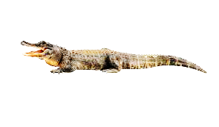
Ex.7:Het hart van Farao is onvermurwbaar, hij weigert het volk te laten gaan. 15 Ga in de morgen tot Farao; zie, hij is gewoon naar het water te gaan, gij zult hem opwachten aan de oever van de Nijl en de staf, die in een slang veranderd is geweest, in uw hand nemen.
Symbool van de vruchtbare Nijl
Symbool van macht & gezag

Slide 24
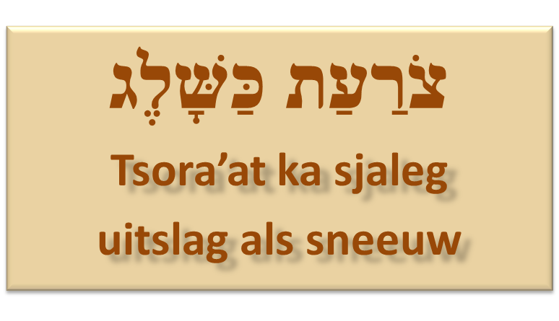
2. Sjemot 4:6 Ook zei hij: ‘Steek je hand eens in je kleed.’ Mozes deed dat, en toen hij zijn hand er weer uit trok, zat die onder de uitslag, hij was sneeuwwit. 7 ‘Steek je hand nog eens in je kleed,’ zei de HEER. Mozes deed het en toen hij zijn hand er opnieuw uit trok, zag die er weer net zo uit als de rest van zijn huid. 8 ‘Als ze je niet geloven en zich niet door het eerste wonderteken laten overtuigen,’ zei de HEER, ‘dan zullen ze zich wel laten overtuigen door het tweede.

Slide 25
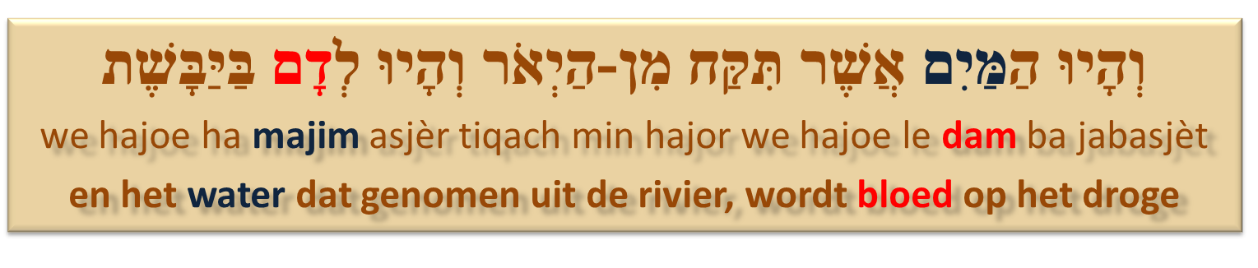
Sjemot 4:9 Maar zijn ze door geen van deze beide wonderen te overtuigen en blijven ze weigeren naar je te luisteren, dan moet je water uit de Nijl scheppen en dat over het land uitgieten; het water zal op het droge in bloed veranderen.’
Nijl – graf van de kinderen van Israël.

Slide 26
Sjemot 4:10 Maar Mozes antwoordde: ‘Neemt u mij niet kwalijk, Heer, maar ik ben geen goed spreker. Dat is altijd al zo geweest, en daar is geen verandering in gekomen nu u tegen mij, uw dienaar, gesproken hebt. Ik kan nooit de juiste woorden vinden.’ 11 De HEER zei: ‘Wie heeft de mens een mond gegeven? Wie maakt iemand stom of doof, ziende of blind? Wie anders dan ik, de HEER? 12 Ga nu, ik zal bij je zijn als je moet spreken en je de woorden in de mond leggen.’
13 Maar Mozes hield vol: ‘Neemt u mij niet kwalijk, Heer, stuur toch iemand anders, wie u maar wilt.’ 14 Nu werd de HEER kwaad op Mozes. ‘Je hebt toch een broer, de Leviet Aäron!’ zei hij. ‘Ik weet dat hij welbespraakt is. Hij is al naar je onderweg en zal blij zijn je te zien.
וַיֹּאמֶר בִּי אֲדֹנָי שְׁלַח-נָא בְּיַד-תִּשְׁלָח
wa jomer bi adonai sjelach na be jad tisjlach
en zei, Oh Adonai, zend toch met de hand die u zendt

Slide 27
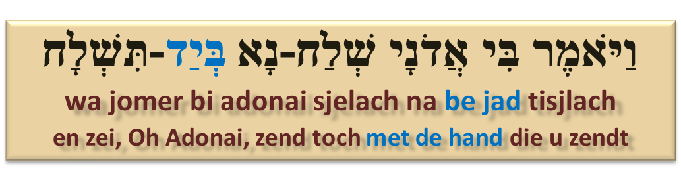
De midrasj interpreteert dit als een pleidooi om de Messias te zenden in zijn plaats. (Chabbad)
Onkelos (35-120 na Chr.) “Wie is geschikt?” “Wie is meer geschikt dan mij?”
Wie is deze hand?

Slide 28
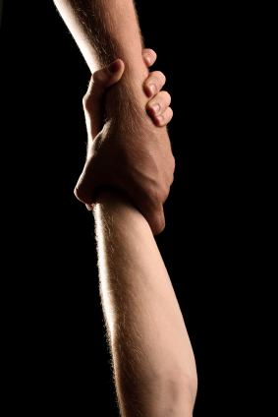


יַד
jad
hand
kracht
De hand/arm
die beweegt
“Zie,
de hand des HEREN
is niet te kort
om te verlossen”
Jesaja 59:1

Slide 29
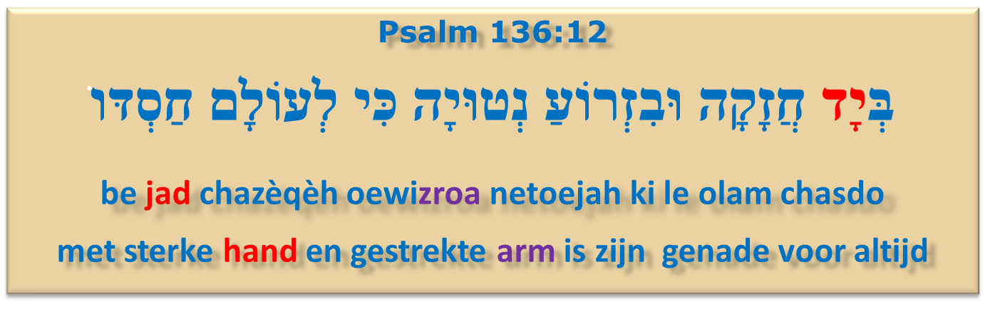

Slide 30
Lucas 1: 46 En Maria zeide:
Mijn ziel maakt groot de Here,47 en mijn geest heeft zich verblijd over God, mijn Heiland, 48 omdat Hij heeft omgezien naar de lage staat zijner dienstmaagd. Want zie, van nu aan zullen mij zalig prijzen alle geslachten,49 omdat grote dingen aan mij gedaan heeft de Machtige. En heilig is zijn naam, 50 en zijn barmhartigheid van geslacht tot geslacht voor wie Hem vrezen. 51 Hij heeft een krachtig werk gedaan door zijn arm, en Hij heeft hoogmoedigen in de overlegging huns harten verstrooid; 52 Hij heeft machtigen van de troon gestort en eenvoudigen verhoogd, 53 hongerigen heeft Hij met goederen vervuld en rijken heeft Hij ledig weggezonden. 54 Hij heeft Zich Israël, zijn knecht, aangetrokken, om te gedenken aan barmhartigheid, 55 gelijk Hij gesproken heeft tot onze vaderen – voor Abraham en zijn nageslacht in eeuwigheid.

Slide 31
Jesaja 53:1 Wie gelooft, wat wij gehoord hebben, en aan wie is de arm des HEREN geopenbaard? 2 Want als een loot schoot hij op voor zijn aangezicht, en als een wortel uit dorre aarde; hij had gestalte noch luister, dat wij hem zouden hebben aangezien, noch gedaante, dat wij hem zouden hebben begeerd. 3 Hij was veracht en van mensen verlaten, een man van smarten en vertrouwd met ziekte, ja, als iemand, voor wie men het gelaat verbergt; hij was veracht en wij hebben hem niet geacht.
4 Nochtans, onze ziekten heeft hij op zich genomen, en onze smarten gedragen; wij echter hielden hem voor een geplaagde, een door God geslagene en verdrukte. 5 Maar om onze overtredingen werd hij doorboord, om onze ongerechtigheden verbrijzeld; de straf die ons de vrede aanbrengt, was op hem, en door zijn striemen is ons genezing geworden. 6 Wij allen dwaalden als schapen, wij wendden ons ieder naar zijn eigen weg, maar de HERE heeft ons aller ongerechtigheid op hem doen neerkomen. 7 Hij werd mishandeld, maar hij liet zich verdrukken en deed zijn mond niet open; als een lam dat ter slachting geleid wordt, en als een schaap dat stom is voor zijn scheerders, zo deed hij zijn mond niet open.

Slide 32
Exodus 15:6
”Uw rechterhand, HERE, heerlijk door kracht,
uw rechterhand, HERE, verpletterde de vijand.”

Slide 33
Psalm 110:1
1 Van David. Een psalm. Aldus luidt het woord des HEREN tot mijn Here: Zet u aan mijn rechterhand, totdat Ik uw vijanden gelegd heb als een voetbank voor uw voeten.

Slide 34
וָאֶהְיֶה אֶצְלוֹ אָמוֹן
Wa’ehjeh etslo amon
אָמוֹן
amón
Strongs: 525 architect, kunstenaar, vakman
Spreuken 8:30
Then I was by him, as a master workman; And I was daily his delight, Rejoicing always before him,

Slide 35
Jesaja 44
En er zal een rijsje voortkomen uit de tronk van Isaï en een scheut uit zijn wortelen zal vrucht dragen. 2 En op hem zal de Geest des HEREN rusten, de Geest van wijsheid en verstand, de Geest van raad en sterkte, de Geest van kennis en vreze des HEREN; 3 ja, zijn lust zal zijn in de vreze des HEREN. Hij zal niet richten naar hetgeen zijn ogen zien, noch rechtspreken naar hetgeen zijn oren horen; 4 want hij zal de geringen in gerechtigheid richten en over de ootmoedigen des lands in billijkheid rechtspreken, maar hij zal de aarde slaan met de roede zijns monds en met de adem zijner lippen de goddeloze doden. 5 Gerechtigheid zal de gordel zijner lendenen zijn en trouw de gordel zijner heupen.

Slide 36
Welke Jood geloof je?
De tzadiek Jesjoea
of
de corrupte hogepriester Annas /Kajafas ?
Marcus 14:
62 En Jezus zeide: Ik ben het, en gij zult de Zoon des mensen zien, gezeten aan de rechterhand der Macht en komende met de wolken des hemels. 63 De hogepriester scheurde zijn klederen en zeide: Waartoe hebben wij nog getuigen nodig? 64 Gij hebt de godslastering gehoord: wat is uw oordeel? En zij allen veroordeelden Hem als des doods schuldig.

Slide 37
Psalm 17:7 (NV)
Toon het wonder van uw vriendschap, redder van wie kómen om tóevlucht, meer dan van opstándigen,- door uw réchterhánd!

Slide 38
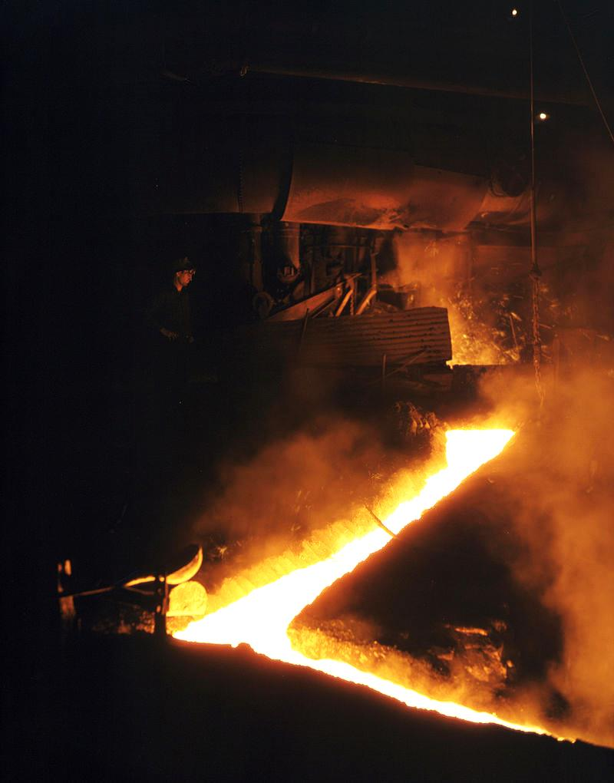
Het leven is
een louterende
ijzer oven

Slide 39
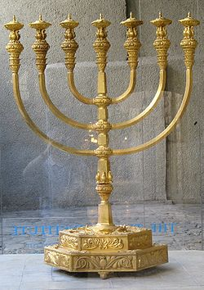
Uit de brandende senèh
Begint de verlossing

Slide 40
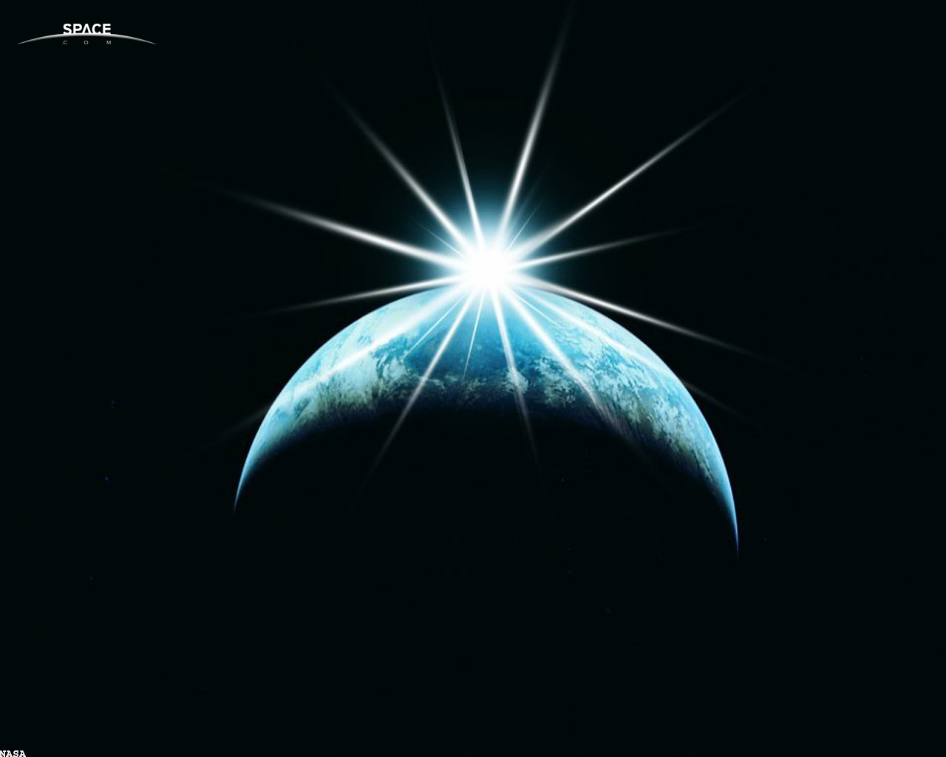
Het licht van Torah, van Jesjoea
verspreidt zich over de aarde

Slide 41
Matth.5: 14 Jullie zijn het licht in de wereld. Een stad die boven op een berg ligt, kan niet verborgen blijven. 15 Men steekt ook geen lamp aan om hem vervolgens onder een korenmaat weg te zetten, nee, men zet hem op een standaard, zodat hij licht geeft voor ieder die in huis is.
16 Zo moet jullie licht schijnen voor de mensen, opdat ze jullie goede daden zien en eer bewijzen aan jullie Vader in de hemel.

Slide 42
We’eleh sjemot bene Jisraël
En deze (zijn de) namen (van de) kinderen Israels

Slide 43
Haftara - Profetenlezing
Jes.29:22-24 ” ²²Daarom, zo zegt de Here, die ​Abraham​ verloste, tot het ​huis​ van ​Jakob: ​Jakob​ zal nu niet meer beschaamd staan en zijn aangezicht zal niet meer verbleken. ²³Want wanneer hij en zijn ​kinderen​ het werk mijner handen in hun midden zien, dan zullen zij mijn naam ​heiligen​ en zij zullen de ​Heilige​ ​Jakobs​ ​heiligen​ en voor de God van Israël ​ontzag​ hebben. ²⁴Ook de dwalenden van geest zullen inzicht kennen en de morrenden zullen lering aannemen.

Slide 44
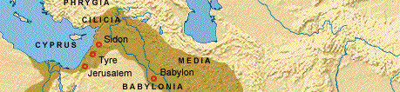
Berit Chadasja
Zach.9:9,10
“Jubel luide, gij dochter van Sion; juich, gij dochter van Jeruzalem!
Zie, uw ​koning​ komt tot u”
Matth.2:1,2 ”Toen nu ​Jezus​ geboren was te Betlehem in Judea, in de dagen van koning ​Herodes, zie, ​wijzen​ uit het Oosten kwamen te Jeruzalem, en vroegen: Waar is de ​Koning​ der ​Joden, die geboren is? Want wij hebben zijn ster in het Oosten gezien en wij zijn gekomen om Hem hulde te bewijzen.”
Notes:
Jer.39:3 ”toen trokken al de vorsten van de ​koning​ van ​Babel​ binnen en vatten post in de Middenpoort, Nebusazban, de hofmaarschalk, Nergal-Sareser, de bewindvoerder (רַב־מָג-rawmag), en al de overige vorsten van de ​koning​ van ​Babel. “
In vers 13 komen we deze rawmag nog een keer tegen “¹³Dus zond Nebuzaradan, de bevelhebber van de lijfwacht heen, met Nebusazban, de hofmaarschalk, Nergal-Sareser, de bewindvoerder (רַב־מָג-rawmag), en al de bevelhebbers van de ​koning​ van ​Babel,”

Slide 45
